Slide 1
UNA FORMA DIFERENTE DE ENSEÑAR Y APRENDER: SISTEMA MODULAR CON USO DE LA PLATAFORMA VIRTUAL
EXPOSITOR: María Monsalve Retamal

Slide 2
INTRODUCCION
Proyecto Educativo y Plan Estratégico 2010-2015,
Se inserta en uno de los ejes que tiene como objetivo prioritario mejorar la “efectividad y calidad del proceso educativo” , bajo la misión declarada por la Facultad de Ingeniería.
Resultados implementar eficazmente el modelo curricular con enfoque de competencias.
Para ello, se ha considerado entre otros factores internos claves:
La virtualización de la educación, lo cual implica incorporar gradualmente las tecnologías que contribuyan eficazmente a mejorar el proceso de aprendizaje de los estudiantes.
centrar el aprendizaje en los estudiantes
profesores facilitadores del proceso.

Slide 3
DESARROLLO
Sistema Modularizado
organización del programa de asignatura en módulos
utilizar ampliamente la tecnología educativa
aumentar la frecuencia de las evaluaciones de los estudiantes
Estudio de Caso
evaluaciones on–line a través de la plataforma Moodle

Slide 4
Actor es el ESTUDIANTE
Facilitador es el PROFESOR
Apoyo PROFESOR (consultas)
CENTRO DE APRENDIZAJE (guía el
trabajo autónomo del estudiante)
TUTORIAS ( Escuela + C. A.)
ESCUELA DE AYUDANTES ( provee de Tutores de cursos superiores, otras actividades)

Slide 5
Módulo “Unidad de Contenidos”
Módulo Reforzamiento ( itera con nuevas actividades los contenidos )
Módulo II
A
Módulo I A
R Módulo Reforzamiento I R Módulo I repetición

Slide 6
Evaluación de los Módulos
Se usa la tecnología disponible
Se utiliza los criterios de desempeño declarados en el programa de la asignatura y asociada con la matriz de competencia de las carreras de Ingeniería.
Problemas contextualizados de la vida que nacen de la observación que el estudiante realiza diariamente en su medio ambiente.
Da la oportunidad al estudiante de ejercitar : la lectura comprensiva, la rigurosidad en los cálculos y la toma de decisiones.

Slide 7
Profesores
Cuadernos
Redacción Items
Estudiantes
Identificar los errores cometidos en forma inmediata
corrigiéndolos en un mínimo de tiempo
Reforzamiento continuo

Slide 8
UN EJEMPLO
COMPETENCIA: APLICAR EL CONCEPTO DE DERIVADAS A UNA SITUACION REAL …..
Contenido Conceptual | Criterio de Desempeño | Indicadores de Logro
Derivada de una función real en un punto | Evaluar el uso del concepto de derivada y continuidad de una afunción frente a una situación real. | Calcular limites laterales, tanto para la continuidad como para la derivada. Plantear el sistema de ecuaciones lineales de dos incógnitas y dos ecuaciones que permite resolver el sistema.
Razón de cambio de una función | Identificar , el concepto de razón de cambio con el valor de la derivada en un punto, para dar respuesta a una situación real. | Señalar los valores correctos

Slide 10
El Método permite mejorar los niveles de aprendizaje de los alumnos, con el apoyo que se otorga a través del Centro de Aprendizaje, así como también, el material elaborado por los docentes de los cursos llamado “cuadernos de contenidos de los módulos”, lo que a su vez permite progresar positivamente en la validación de los supuestos iniciales, respecto de que permite atender a los estudiantes según sus ritmos de aprendizaje y con un lenguaje propio.

Slide 11
La generación automática y aleatoria de herramientas de evaluación realizadas por los profesores y aplicadas usando el Moodle, permite la personalización de las evaluaciones, estimula el autoaprendizaje y la autoevaluación, así como la ejercitación usando las pruebas realizadas como pruebas formativas.

Slide 12
CONCLUSIONES
Estudiantes que participaron activamente con responsabilidad alcanzaron buenos rendimientos
Las evaluaciones sucesivas y el énfasis en las técnicas de estudio en los módulos de reforzamiento y Repetición, contribuyen efectivamente a mejorar los hábitos de estudio
Se practican los procedimientos de aprendizaje activo, paradigmas de la educación actual.
Obliga al estudiante en forma natural a tener programada sus horas de estudio.

Slide 13
ENCUESTA REALIZDA A LOS ESTUDIANTES
1-RESPECTO AL SISTEMA MODULAR LO ENCUENTRO
Sistema de enseñanza novedoso | 62
Permite la organización de mis horas de estudio | 26
Permite concéntrame al estudiar | 21
Hace pensar | 21
Me motivo a estudiar | 25
Permite estudiar constantemente | 41
Mantiene mi tiempo ocupado, pero vale la pena | 30
Ninguno de las anteriores | 34
:

Slide 14
3- CUAL ES EL NIVEL DE SATISFACCIÓN CON RESPECTO A ESTE MÉTODO DE ENSEÑANZA - APRENDIZAJE
Totalmente Satisfecho | 15
Satisfecho | 57
Insatisfecho | 31
Completamente Insatisfecho | 10
Total | 113

Slide 15
ESTADÍSTICAS SISTEMA MODULAR

Slide 16
ÁLGEBRA I
Nº TOTAL DE ALUMNOS | 99
Primer Año | 88
Segundo Año | 8
No Inscritos | 3
Ptje.Mínimo | 10
Ptje.Máximo | 70

Slide 17
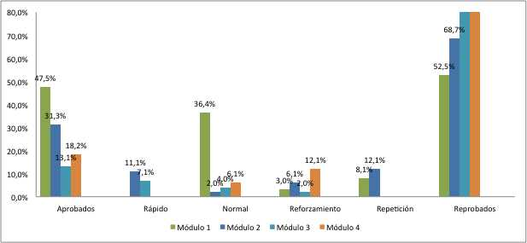
ÁLGEBRA I

Slide 18
ÁLGEBRA II
Nº DE TOTAL ALUMNOS | 97
Primer Año | 60
Segundo Año | 29
No Inscritos | 8
Ptje.Mínimo | 10
Ptje.Máximo | 70

Slide 19
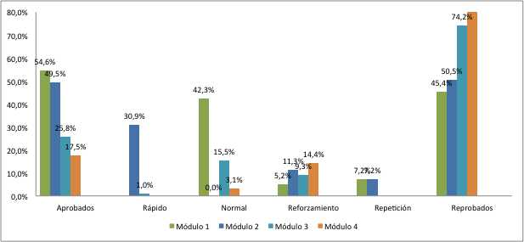
ÁLGEBRA II

Slide 20
CÁLCULO I
Nº DE TOTAL ALUMNOS | 63
Primer Año | 55
Segundo Año | 8
No Inscritos | 0
Ptje.Mínimo | 10
Ptje.Máximo | 70

Slide 21
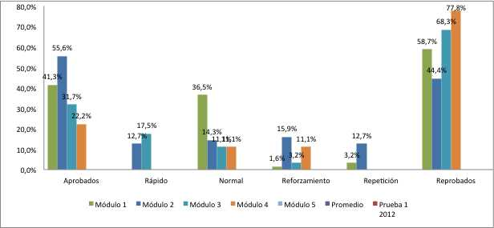
CÁLCULO I

Slide 22
CÁLCULO II
Nº DE TOTAL ALUMNOS | 139
Primer Año | 94
Segundo Año | 32
No Inscritos | 13
Ptje.Mínimo | 10
Ptje.Máximo | 70

Slide 23
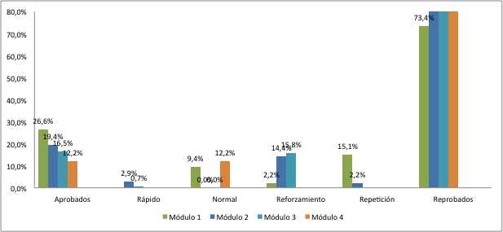
CÁLCULO II

Slide 24
INTRODUCCIÓN A LA FÍSICA
Nº DE TOTAL ALUMNOS | 102
Primer Año | 77
Segundo Año | 8
No Inscritos | 17
Ptje.Mínimo | 10
Ptje.Máximo | 70

Slide 25
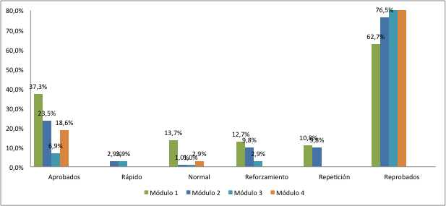
INTRODUCCIÓN A LA FÍSICA

Slide 26
MECÁNICA
Nº DE TOTAL ALUMNOS | 112
No Inscritos | 17
Ptje.Mínimo | 10
Ptje.Máximo | 70

Slide 27
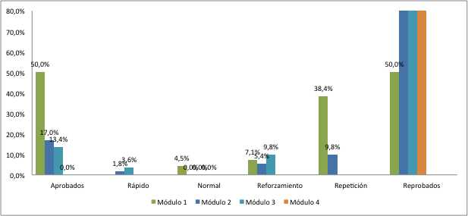
MECÁNICA

Slide 28
Calculo I con Reforzamiento

